Slide 1
Настройка бэкапов с помощью WAL-G

Slide 2
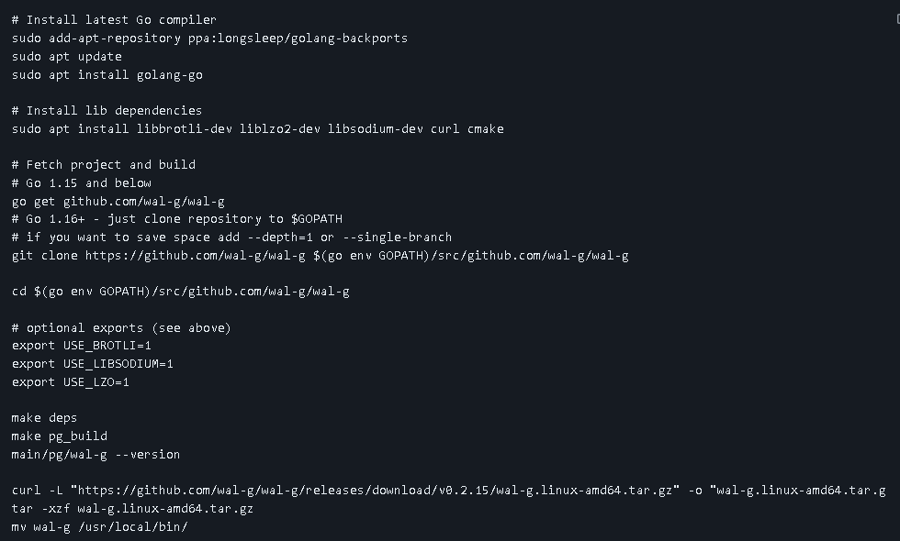
Установка
Процесс установки описан полностью https://github.com/wal-g/wal-g/blob/master/docs/README.md

Slide 3
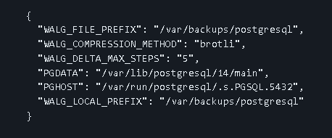
Конфиг файл walg.json
Создаем в домашней директории пользователя postgres
Параметры файла:

Slide 4
Полезные настройки конфига
WALG_UPLOAD_CONCURRENCY = 16 Количество потоков, по умолчанию равно 16
WALG_UPLOAD_DISK_CONCURRENCY = 1 количество параллельных потоков, считывающих диск
TOTAL_BG_UPLOADED_LIMIT = 32 Количество WAL файлов загруженных после одного сканирования
WALG_PREVENT_WAL_OVERWRITE Предотвращение перезаписи WAL файлов
WALG_DELTA_MAX_STEPS Определяет, сколько дельта-резервных копий может быть между полными резервными копиями. По умолчанию 0.
WALG_DELTA_ORIGIN = "LATEST“ Для настройки базы для следующего резервного копирования дельты (только если WALG_DELTA_MAX_STEPSне превышено). WALG_DELTA_ORIGINможет быть LATEST (цепочка приращений), LATEST_FULL (для баз, где изменчивая часть компактна и цепочка не имеет смысла — дельты перезаписывают друг друга). По умолчанию LATEST

Slide 5
WALG_TAR_SIZE_THRESHOLD = 1 << 30 – 1 Размер одного резервного пакета. По умолчанию 1Гб
WALG_ALIVE_CHECK_INTERVAL Для управления частотой проверки WAL-G активности Postgres во время backup-push. Если проверка не пройдена, backup-push прекращается.
Примеры:
0- отключить проверку активности 1m- проверка каждую минуту (значение по умолчанию) 10s- проверять каждые 10 секунд 10m- проверять каждые 10 минут
#WALG_STOP_BACKUP_TIMEOUT Тайм-аут для вызова pg_stop_backup(). По умолчанию тайм-аут отсутствует.
Примеры: 0- отключить тайм-аут (значение по умолчанию) 10s- тайм-аут 10 секунд 10m- 10 минут тайм-аута

Slide 6
Работа в режиме демона
daemon Архивирует и извлекает все сегменты WAL в фоновом режиме.
Работает с архивной библиотекой PostgreSQL walg_archiveили walg-daemon-client.
Использование:
wal-g daemon path/to/socket-descriptor - указывается путь до сокета postgres
wal-g daemon /var/run/postgresql/postgresql.s.5432
WALG_DAEMON_WAL_UPLOAD_TIMEOUT Для настройки временного лимита
для каждого архива WAL в демоне. При зависании на более длительное время операции
будут прерваны. Значение по умолчанию — 60 с.

Slide 7
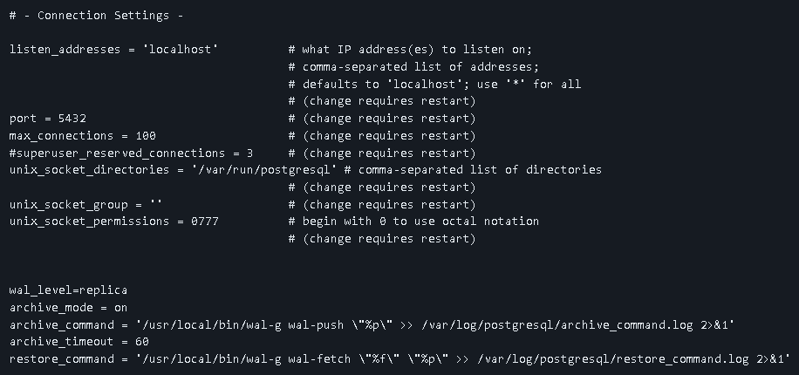
Настройка параметров в postgresql.config

Slide 8
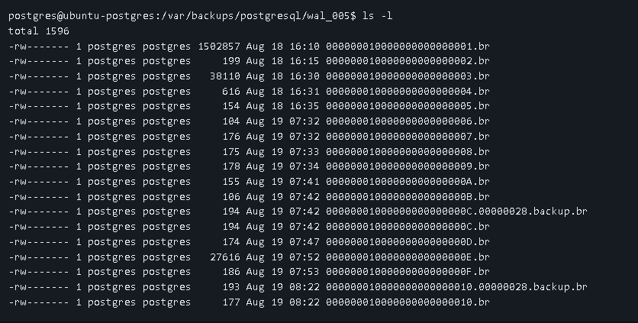
Пример бэкапов: basebackups

Slide 9
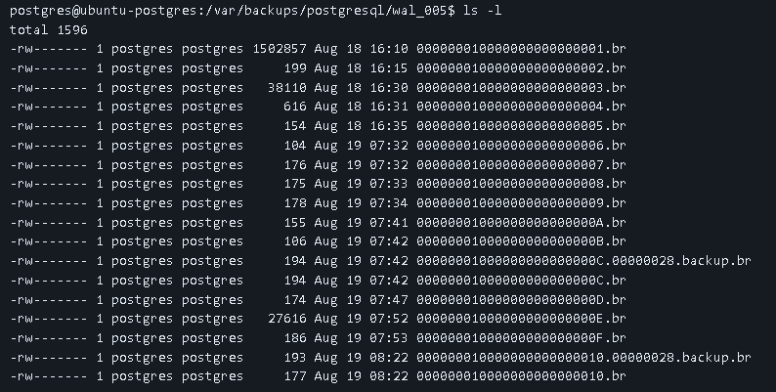
Пример бэкапов: wal

Slide 10
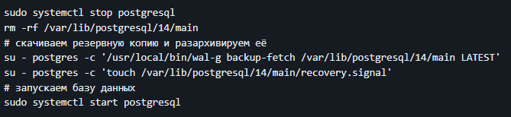
Восстановление бэкапов

